Slide 1


Slide 2
§2.7 Concurrency
Deadlock And Starvation

Slide 3
内容
产生死锁与饥饿的原因
解决死锁的方法
死锁/同步的经典问题：哲学家进餐问题

Slide 4
Deadlock
Permanent blocking of a set of processes that either compete for system resources or communicate with each other.
No efficient solution.
Involve conflicting needs for resources by two or more processes.

Slide 5
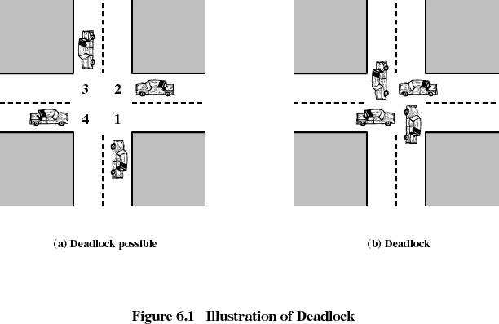

Slide 6
Eg. Process P and Q compete two resources, Their general forms are:
Process P Process Q
… …
Get A Get B
… …
Get B Get A
… …
Release A Release B
… …
Release B Release A
… …

Slide 7
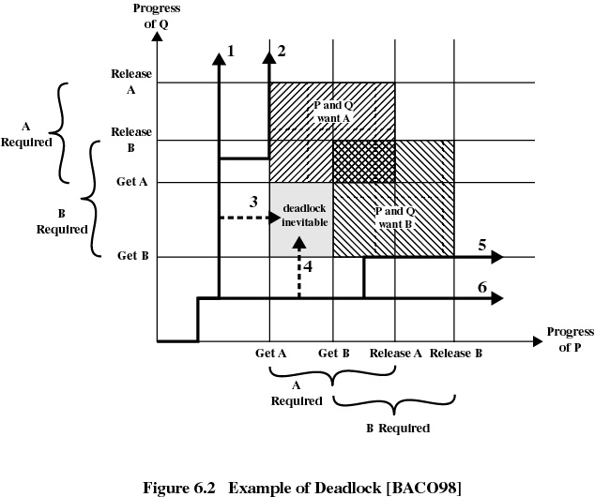

Slide 8
死锁与进程的推进顺序有关。若修改P的代码，则不会产生死锁
Process P
…
Get A
…
Release A
…
Get B
…
Release B
…

Slide 9
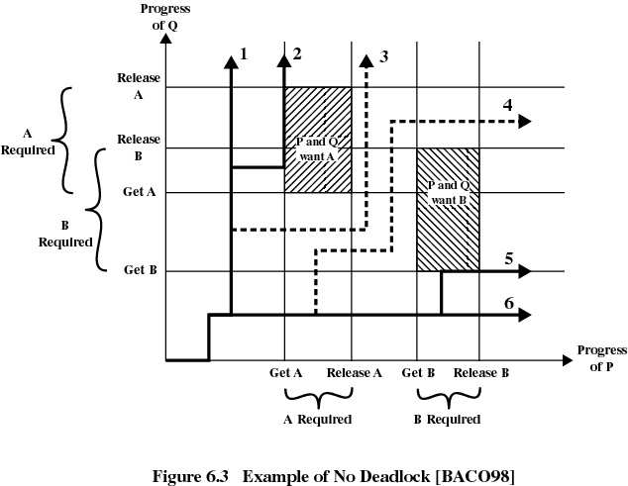

Slide 10
Reusable Resources (可重用资源)
Used by one process at a time and not depleted (耗尽)by that use.
Processes obtain resources that they later release for reuse by other processes.
Processors, I/O channels, main and secondary memory, files, databases, and semaphores.
Deadlock occurs if each process holds one resource and requests the other.

Slide 11
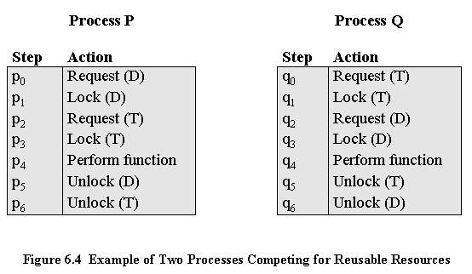
Example of Deadlock

Slide 12
Another Example of Deadlock
Space is available for allocation of 200K bytes, and the following sequence of events occur.
Deadlock occurs if both processes progress to their second request.
P1
P2
. . .
. . .
Request 80K bytes;
Request 70K bytes;
. . .
Request 60K bytes;
. . .
Request 80K bytes;

Slide 13
Consumable Resources (可消耗资源)
Created (produced) and destroyed (consumed) by a process.
Interrupts, signals, messages, and information in I/O buffers.

Slide 14
Example of Deadlock
Deadlock occurs if receive is blocking
此类死锁是由于设计失误造成的，很难发现，且潜伏期较长
P1
P2
. . .
. . .
Receive(P2);
Receive(P1);
. . .
. . .
Send(P2, M1);
Send(P1, M2);

Slide 15
Conditions for Deadlock
Mutual exclusion(互斥)
  only one process may use a resource at a time.
Hold-and-wait(保持并等待)
  A process may hold allocated resources while awaiting assignment of other resources.

Slide 16
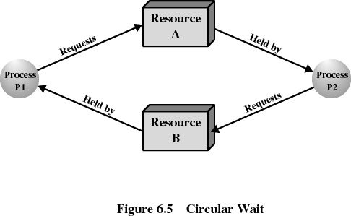
Conditions for Deadlock
No preemption(不剥夺)
  No resource can be forcibly removed from a process holding it.
Circular wait(环路等待)
  A closed chain of processes exists, such that each process holds at least one resource needed by the next process in the chain.

Slide 17
Conditions for Deadlock
条件Mutual exclusion、 Hold-and-wait 、 No preemption是死锁产生的必要条件，而非充分条件。
条件Circular wait是前3个条件产生的结果。

Slide 18
Deadlock Prevention (预防死锁)
间接方法，禁止前3个条件之一的发生：
互斥 ： 是某些系统资源固有的属性，不能禁止
禁止“保持并等待”条件：要求进程一次性地申请其所需的全部资源。若系统中没有足够的资源可分配给它，则进程阻塞。
禁止“不剥夺”条件：①若一个进程占用了某些系统资源，又申请新的资源，则不能立即分配给它。必须让它首先释放出已占用资源，然后再重新申请；②若一个进程申请的资源被另一个进程占有，OS可以剥夺低优先权进程的资源分配给高优先权的进程（要求此类可剥夺资源的状态易于保存和恢复，否则不能剥夺）

Slide 19
Deadlock Prevention (预防死锁)
直接方法，禁止条件4（环路等待）的发生
即禁止“环路等待”条件：可以将系统的所有资源按类型不同进行线性排队，并赋予不同的序号。进程对某类资源的申请只能按照序号递增的方式进行。
显然，此方法是低效的，它将影响进程执行的速度，甚至阻碍资源的正常分配。

Slide 20
Deadlock Avoidance (避免死锁)
预防死锁通过实施较强的限制条件实现，降低了系统性能。
避免死锁的关键在于为进程分配资源之前，首先通过计算，判断此次分配是否会导致死锁，只有不会导致死锁的分配才可实行。
A decision is made dynamically whether the current resource allocation request will, if granted, potentially lead to a deadlock.
Requires knowledge of future process request.

Slide 21
Approaches to Deadlock Avoidance
Do not start a process if its demands might lead to deadlock.
Do not grant an incremental resource request to a process if this allocation might lead to deadlock.

Slide 22
Resource Allocation Denial
Referred to as the banker’s algorithm.
State of the system is the current allocation of resources to process.
Safe state is where there is at least one sequence that does not result in deadlock.
Unsafe state is a state that is not safe.

Slide 23
Safe State
指系统能按某种顺序如<P1，P2，…，Pn>（称<P1，P2，…，Pn>为安全序列），来为每个进程分配其所需资源，直至最大需求，使每个进程都可顺序完成，则称系统处于safe state.
若系统不存在这样一个安全序列，则称系统处于unsafe state.

Slide 24
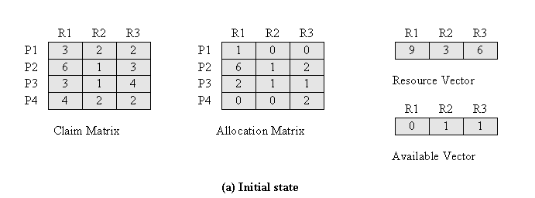
Determination of a Safe State
Initial State

Slide 25
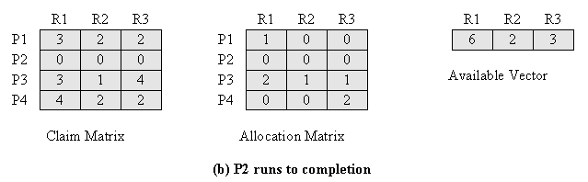
Determination of a Safe State
P2 Runs to Completion

Slide 26
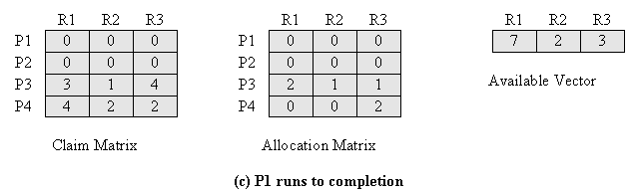
Determination of a Safe State
P1 Runs to Completion

Slide 27
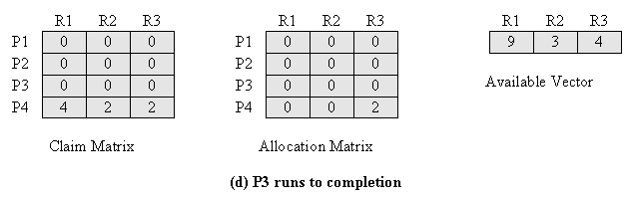
Determination of a Safe State
P3 Runs to Completion

Slide 28
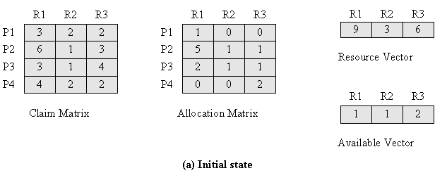
Determination of an Unsafe State
Initial State

Slide 29
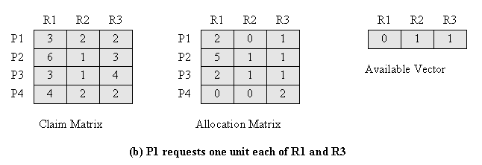
Determination of an Unsafe State

Slide 30
Safe State vs. Unsafe State
并非所有不安全状态都是死锁状态
当系统进入不安全状态后，便可能进入死锁状态
只要系统处于安全状态，则可避免进入死锁状态。

Slide 31
Safe State to Unsafe State
例，假设系统中有3个进程P1、P2、P3，共有12台磁带机。进程P1共需要10台，P2、P3分别需要4台和9台。设T0时刻，进程P1、P2、P3已分别获得5台、2台和2台，尚有3台未分配，即图示：
进程 最大需求 已分配 可用
P1 10 5 3
P2 4 2
P3 9 2

Slide 32
Safe State to Unsafe State
T0时刻系统是安全的，因为存在一个安全序列<P2，P1，P3>，即只要系统按此进程序列分配资源，每个进程都可顺利完成。
进程 最大需求 已分配 可用
P1 10 5 3
P2 4 2
P3 9 2
但是，如果不按照安全序列分配资源，则系统可能会由安全状态进入不安全状态

Slide 33
Safe State to Unsafe State
例如，T0时刻以后，P3又申请1台磁带机。若系统将剩余3台中的1台分配给P3，则系统进入不安全状态。
进程 最大需求 已分配 可用
P1 10 5 2
P2 4 2
P3 9 3

Slide 34
银行家算法
该算法可用于银行发放一笔贷款前，预测该笔贷款是否会引起银行资金周转问题。
这里，银行的资金就类似于计算机系统的资源，贷款业务类似于计算机的资源分配。银行家算法能预测一笔贷款业务对银行是否是安全的，该算法也能预测一次资源分配对计算机系统是否是安全的。
为实现银行家算法，系统中必须设置若干数据结构。

Slide 35
数据结构
1. 可利用资源向量Available:是一个具有m个元素的数组，其中的每一个元素代表一类可利用资源的数目，其初始值为系统中该类资源的最大可用数目。其值将随着该类资源的分配与回收而动态改变。Available[j] = k,表示系统中现有R_{j}类资源k个。
2. 最大需求矩阵Max:是一个n * m的矩阵，定义了系统中n个进程中的每一个进程对m类资源的最大需求。Max(i,j) = k，表示进程i对R_{j}类资源的最大需求数目为k个。

Slide 36
数据结构
分配矩阵Allocation:是一个n * m的矩阵，定义了系统中每一类资源的数量。例如，Allocation(i,j) = k,表示进程i当前已分得R_{j}类资源的数目为k个。
需求矩阵Need:是一个n * m的矩阵，用以表示每一个进程尚需的各类资源数。例如，Need[i,j] = k,表示进程i还需要R_{j}类资源k个，方能完成其任务。

Slide 37
数据结构
上述三类矩阵存在下述关系：
Need [i,j] = Max[i,j] - Allocation [i,j]

Slide 38
设Request_{i}是进程P_{i}的请求向量。Request_{i}[j] = k,表示进程P_{i}需要k个R_{j}类资源。当进程P_{i}发出资源请求后，系统按下述步骤进行检查：
1. 如果，Request_{i} ≤ Need_{i,}则转向步骤2；否则，出错
2. 如果，Request_{i} ≤ Available,则转向步骤3；否则，表示尚无足够资源可供分配，进程P_{i}必须阻塞等待。

Slide 39
3. 系统试探性地将P_{i}申请的资源分配给它，并修改下列数据结构中的值：
Available := Available - Request_{i};
Allocation := Allocation + Request_{i};
Need_{i} := Need_{i} - Request_{i};
4 系统利用安全性算法，检查此次资源分配以后，系统是否处于安全状态。若安全，才正式将资源分配给进程P_{i}，完成本次资源分配；否则，试探分配失效，让进程P_{i}阻塞等待。

Slide 40
安全性算法
（1）设置两个工作向量：
设置一个数组Finish[n]。当Finish[i]＝True（0 ≤ i ≤ n，n为系统中的进程数）时，表示进程P_{i}可以获得其所需的全部资源，而顺利执行完成。
设置一个临时向量Work，表示系统可提供给进程继续运行的资源的集合。安全性算法刚开始执行时，Work := Available

Slide 41
安全性算法
（2）从进程集合中找到一个满足下列条件的进程：
Finish[i] = false； 并且 Need ≤ Work；
若找到满足该条件的进程，则执行步骤（3），否则执行步骤（4）；
（3） 当进程P_{i}获得资源后，将顺利执行直至完成，并释放其所拥有的全部资源，故应执行以下操作：
Work := Work + Allocation_{i}； 以及
Finish[i] := True；转向步骤（2）；

Slide 42
安全性算法
(4) 如果所有进程的Finish[i] = True，则表示系统处于安全状态, 否则系统处于不安全状态。

Slide 43
举例
T₀时刻的资源分配情况
假定系统中有四个进程P1, P2, P3, P4和三种类型的资源R1, R2, R3，每一种资源的数量分别为9、3、6，T₀时刻的资源分配情况如下表所示：

Slide 44
资
源
Max
Allocation
Need
Available
进
程
R1
R2
R3
R1
R2
R3
R1
R2
R3
R1
R2
R3
P1
3
2
2
1
0
0
2
2
2
0
1
1
P2
6
1
3
6
1
2
0
0
1
P3
3
1
4
2
1
1
1
0
3
P4
4
2
2
0
0
2
4
2
0

Slide 45
T₀时刻的安全性
从T₀时刻的安全性分析可知，T₀时刻存在着一个安全序列<P2，P1，P4，P3>，故，T₀时刻系统是安全的。

Slide 46
假设T₀时刻，进程P1申请资源，其请求向量为Request₁(0,0,1),系统按银行家算法进行检查：
Request₁ (0,0,1) ≤ Need₁(2,2,2)，且
Request₁ (0,0,1) ≤ Available (0,1,1)
故，系统试探性地为P1分配资源，并修改Available，Allocation₁和Need₁向量。

Slide 47
进程
Allocation
Need
Available
R1
R2
R3
R1
R2
R3
R1
R2
R3
P1
1
0
1
2
2
1
0
1
0
P2
6
1
2
0
0
1
P3
2
1
1
1
0
3
P4
0
0
2
4
2
0
利用安全性算法检查此时系统是否安全:
此时，系统的可用资源向量为Available（0,1,0），比较各进程的需求向量Need，系统不能满足任何进程的资源请求，系统进入不安全状态。
所以，P1请求的资源不能分配，只能让进程P1阻塞等待。

Slide 48
假设T₀时刻，进程P4申请资源，其请求向量为Request₄(1,2,0),系统按银行家算法进行检查：
Request₄ (1,2,0) ≤ Need₄(4,2,0)，且
Request₄ (1,2,0) > Available (0,1,1)
P4的请求向量超过系统的可用资源向量，故P4的请求不能满足。进程P4阻塞等待
如果T₀时刻，进程P4申请资源，其请求向量为Request₄(0,1,0),系统是否能将资源分配给它？

Slide 49
Deadlock Avoidance
Maximum resource requirement must be stated in advance(预先必须申明每个进程需要的资源总量)
Processes under consideration must be independent; no synchronization requirements (进程之间相互独立，其执行顺序取决于系统安全，而非进程间的同步要求)
There must be a fixed number of resources to allocate(系统必须提供固定数量的资源供分配)
No process may exit while holding resources(若进程占有资源，则不能让其退出系统)

Slide 50
Deadlock Detection(检测死锁)
检测死锁不同于预防死锁，不限制资源访问方式和资源申请。
OS周期性地执行死锁检测例程，检测系统中是否出现“环路等待”。

Slide 51
Strategies once Deadlock Detected
Abort all deadlocked processes.
Back up each deadlocked process to some previously defined checkpoint, and restart all process.
  original deadlock may occur.
Successively abort deadlocked processes until deadlock no longer exists.
Successively preempt resources until deadlock no longer exists.

Slide 52
Selection Criteria Deadlocked Processes
Least amount of processor time consumed so far.
Least number of lines of output produced so far.
Most estimated time remaining.
Least total resources allocated so far.
Lowest priority.

Slide 53
Dining Philosophers Problem
描述：有5个哲学家，他们的生活方式是交替地进行思考和进餐。哲学家们共用一张圆桌，分别坐在周围的五张椅子上。圆桌中间放有一大碗面条，每个哲学家分别有1个盘子和1支叉子。如果哲学家想吃面条，则必须拿到靠其最近的左右两支叉子。进餐完毕，放下叉子继续思考。
要求：设计一个合理的算法，使全部哲学家都能进餐（非同时）。算法必须避免死锁和饥饿，哲学家互斥共享叉子。

Slide 54
Dining Philosophers Problem

Slide 55
Dining Philosophers Problem - by Semaphores
Program diningphilosophers;
Var fork:array [0..4] of semaphore (:= 1);
i : integer;
procedure philosopher (i : integer);
begin
repeat
think; /* 哲学家正在思考 */
wait(fork[i]); /* 取其左边的筷子 */
wait(fork[(i + 1) mod 5]); /* 取其右边的筷子 */
eat; /* 吃面条 */
signal(fork[(i + 1) mod 5]); /* 放回右边的筷子 */
signal(fork[i]); /* 放回左边的筷子 */
forever
end;
begin
parbegin
philosopher(0); philosopher(1); philosopher(2); philosopher(3); philosopher(4);
parend

Slide 56
Dining Philosophers Problem
可能产生死锁！
可行的解决方案：只允许4个哲学家同时进餐厅用餐，则至少有一个哲学家可以拿到两支叉子进餐，完毕，放下叉子，其他哲学家就可进餐。不会出现死锁和饥饿

Slide 57
Program diningphilosophers;
Var fork:array [0..4] of semaphore (:= 1);
room : semaphore (:= 4);
i : integer;
procedure philosopher (i : integer);
begin
repeat
think; /* 哲学家正在思考 */
wait(room); /* 第5位哲学家将被阻塞在room信号量队列 */
wait(fork[i]); /* 取其左边的筷子 */
wait(fork[(i + 1) mod 5]); /* 取其右边的筷子 */
eat; /* 吃面条 */
signal(fork[(i + 1) mod 5]); /* 放回右边的筷子 */
signal(fork[i]); /* 放回左边的筷子 */
signal(room); /* 唤醒阻塞在room信号量队列中的哲学家 */
forever
end;
begin
parbegin
philosopher(0); philosopher(1); philosopher(2); philosopher(3); philosopher(4);
parend
end.

